Slide 1
５．適正な認定を行うために
（適正化の考え方）

Slide 2
5-1.データのばらつきとかたより

Slide 3
要介護認定における「ばらつき」と「かたより」
レベル | 状 況 の 例 | 問 題 点 | 原因（例）
保険者内 の ばらつき | 本人の状態は変わっていないのに、申請する度に要介護度が大きく変わる。 | 調査員によって、選択の基準が異なるために、担当する調査員が変わるたびに判定が変わってしまう。 | 調査員間の判断基準のばらつき
 |  | 合議体によって審査判定基準が異なるために、担当する合議体が変わるたびに判定が変わってしまう。 | 合議体間の判断基準のばらつき
保険者 の かたより （保険者間のばらつき） | 以前住んでいた市では、要介護３だったのに、新しい街に引っ越してきたら要介護１になった。 | 審査会（保険者）ごとに調査の基準が異なるために、最終的な結果に違いがでてくる。 | 調査における独自の判断基準
 |  | 審査会（保険者）ごとに審査判定基準が異なるために、心身の状態が同じでも、最終的な結果に違いがでてくる。 | 審査判定における独自のルール
Notes:
実際には、これらの現象が組み合わさって出現する場合が大半であり、だからこそ、問題の発見・分析が難しい。

Slide 4
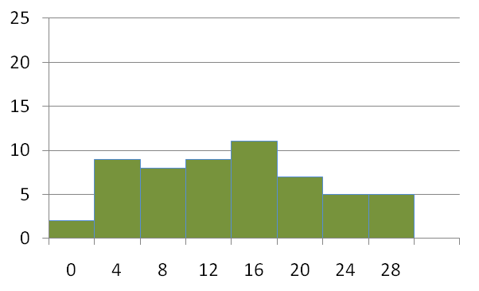
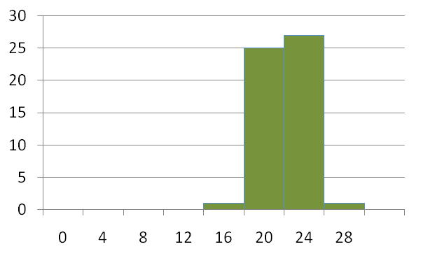
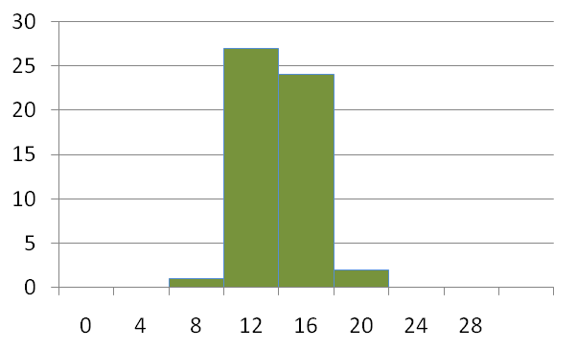
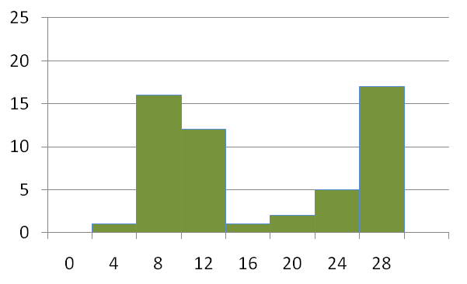
「ばらつき」と「かたより」のパターン
[例] ある審査会における54合議体の重度変更率の状況（全国平均を14％と仮定）
ばらつき：小さい
かたより：小さい
ばらつき：小さい
かたより：大きい
自治体の平均値
全国の平均値
A
B
ばらつき：大きい
かたより：小さい
ばらつき：大きい
かたより：大きい
C
D

Slide 5
パターン別の特徴（１）
ばらつき：小さい
かたより：小さい
ばらつき：小さい
かたより：大きい
A
B
[解釈の例]
内部研修などが充実しており、運営方法の標準化がすすめられている可能性が高い。
全国平均に近いが、そのことをもって適切な認定が行われているとは限らない。
地域単位の特殊性等がないかなどについて検討は必要。
[解釈の例]
内部研修などが充実しており、運営方法の標準化がすすめられている可能性が高い。
全国平均からはかい離しており、何らかの特殊要因（人口構造・特殊ルール）が働いている可能性が高い。
平均からかい離する理由を明らかにすることが必要。

Slide 6

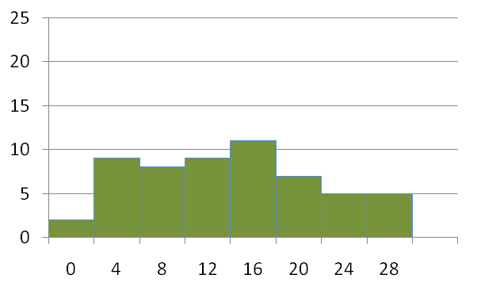
パターン別の特徴（２）
ばらつき：大きい
かたより：小さい
ばらつき：大きい
かたより：大きい
C
D
[解釈の例]
結果的な平均値は全国平均には近いが、内部のばらつきが大きく、平準化が必要な状態。
外部合議体（あるいは隣接自治体等）との情報交換によって問題点や特徴を把握できることも。
また、標準化を進めた結果、タイプBに変化する可能性もあり、問題点の洗い出しが必要。
[解釈の例]
内部でのばらつきも大きく、また特定の合議体において独特のルールを採用しているために、かたよりも見られる。
Cと同様、平準化を進める過程で特殊ルールなどを用いると、適切ではないBタイプになる可能性がある。

Slide 7



認定調査のかたより①
第２群 「えん下」の選択状況
できる
見守り等
できない
全国
A県
A県B市
A県C市

Slide 8



認定調査のかたより②
第3群 「意思の伝達」の選択状況
ときどきできる
できる
できない
ほとんど不可
全国
A県
A県B市
A県C市

Slide 9

一次判定結果のかたより
非該当１
要支援２
要介護４
要支援１
要介護１
要介護２
要介護３
要介護５
全国
A県
A県B市
A県C市

Slide 10
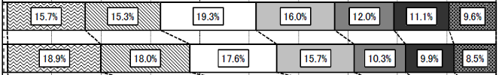
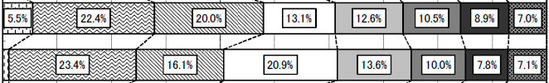
二次判定結果のかたより
非該当１
要支援２
要介護４
要支援１
要介護１
要介護２
要介護３
要介護５
全国
A県
A県B市
A県C市

Slide 11
保険者による調査項目の選択のかたより
選択状況のかたより
一次判定結果への影響
第１群-５．座位保持（能力）
一部の調査項目の選択が、保険者の独自の判断や調査員間の選択のばらつきによって特定の選択肢にかたよることで、一次判定結果に影響を与える場合もある。
第２群-５．排尿（介助の方法） ※居宅
＜某市の一次判定結果＞
第３群-２．毎日の日課を理解（能力）

Slide 12
5-2.平成25年度要介護認定適正化事業の概要

Slide 13
平成25年度要介護認定適正化事業の概要
分析・研修ツールの開発・提供
業務分析データの分析方法、
活用方法について研修会で解説
各自治体の担当者にe-ラーニングシステムの集計機能や活用方法を伝達
認定調査員
能力向上研修会
調査員向け
e－ラーニングシステム
自治体向け
業務分析データ
☆それぞれのツールは「課題発見」・「解決支援」の相互補完機能をもつ
訪問先自治体の特性・課題をデータを用いて事前に分析、対策の提案を行う。
データ分析の結果から、県内の課題自治体を指摘し、具体的な改善案を都道府県担当者に伝達。
その他業務遂行に必要な業務
認定質問受付窓口業務
技術的助言（市町村訪問）
都道府県に対する助言
その他認定制度の改善に資する情報提供
技術的助言・支援

Slide 14
eラーニングシステム
要介護認定適正化事業では、認定調査に関する知識を学ぶことのできるeラーニングシステム（ www.e-nintei.net ）を開設しています。
平成25年2月末現在、42,144名（1,196自治体）の認定調査員が登録されています。
対高齢者10,000人比の登録者数（平成23年2月末現在）
・より詳細な活用方法は、活用ガイド（※）をご覧ください。
・eラーニングシステムのID・パスワードが不明な場合は、e-nintei@nintei.netまでメールにてご連絡ください。
※本研修配布資料 eラーニングシステムの管理者画面からもダウンロード可

Slide 15
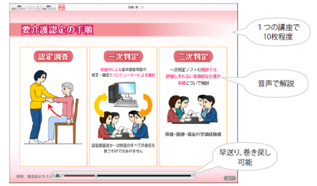
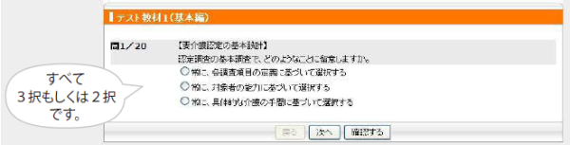
eラーニングシステムでできること
認定調査員向けeラーニングシステムは、調査員向けの学習機能と自治体職員向けのモニタリング機能により、認定調査の改善を進めることのできるシステムです。
調査員向け機能
自主的な学習ができる教材
自治体職員向け機能
調査員の理解度の把握
認定調査の基本的な考え方を学べる動画教材
「調査員単位」、「自治体単位」の両方の観点から確認が可能。
個別の調査項目の定義を学べる 問題集
教材の進捗率やテストの得点の利用データの確認が可能
研修や日常の指導で課題とすべきポイントが明確になる。

Slide 16
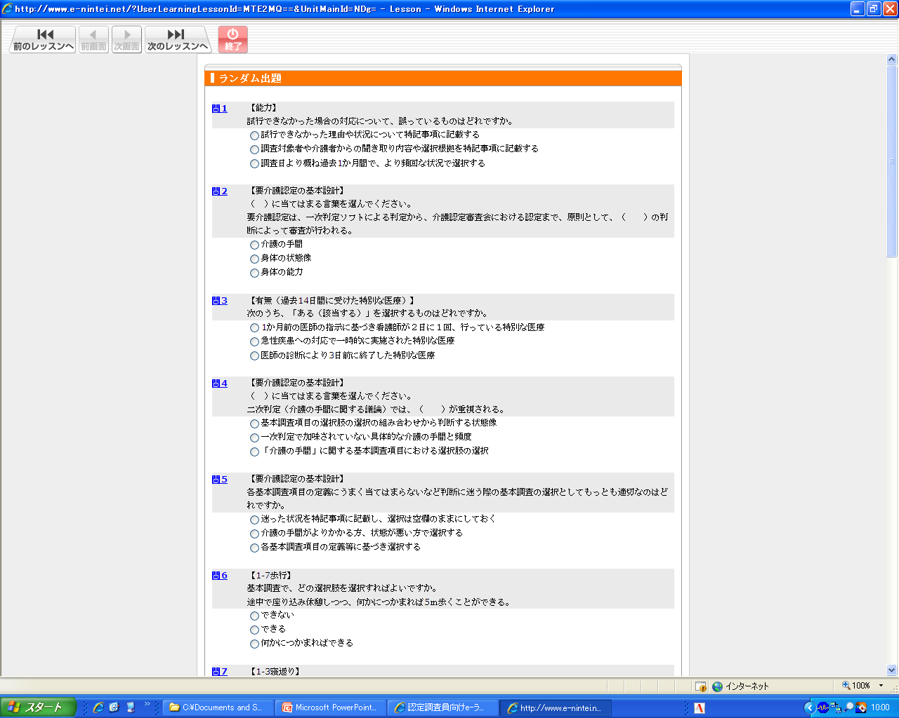
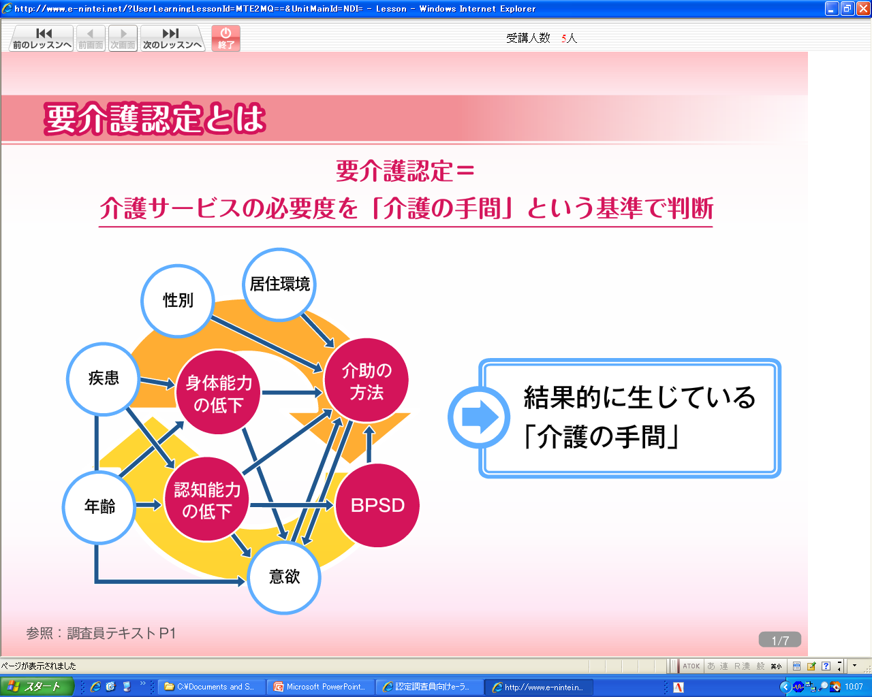
E-ラーニングシステムの教材と問題集
間違った問題は、個人別にストック可能
問題集
学習教材
画面・音声の
巻き戻し、早送り可能

Slide 17
業務分析データ
「業務分析データ」は、各自治体が、認定の適正な運営に関する課題分析をおこなうための基礎資料を提供することを目的に、年２回（9月・3月）、適正化事業HP（www.nintei.net)より、エクセル形式により、各自治体等に対してデータ提供するもの。

Slide 18
業務分析データで提供するデータの内容（案）

Slide 19
業務分析データで提供するデータのイメージ

Slide 20
技術的助言事業
認定適正化専門員により構成された適正化支援チームが、介護認定審査会資料を通覧し合議体の審査を傍聴することにより、介護認定審査会の運営手順や認定調査の状況等について、認定適正化専門員による技術的助言及び情報提供を実施。
技術的助言及び情報提供は、認定調査における基本調査及び特記事項の記載内容、介護認定審査会の審査判定手順、事務局の役割といった要介護認定等に関する事項について行う。
現地では、介護認定審査会委員及び事務局職員との意見交換を実施。
平成25年度事業では、50自治体を予定。
事前準備
技術的助言の実施
募集・
選定
日程
調整
事前アンケート
（カルテ）
審査会資料 授受
事前
分析
審査会傍聴
審査会委員との意見交換
都道府県を交えた
打合せ
事務局との
協議
都道府県との協議
訪問先自治体は、都道府県からの推薦に基づき選定
「事前アンケート（カルテ）」から、訪問市町村の調査体制と取組み認定調査・審査会の特徴、事務局が抱える問題などを事前に把握
「業務分析データ」から、訪問市町村の認定調査の傾向を事前に把握すると共に、都道府県との協議のために対象都道府県内の市町村の特徴なども把握
事前に審査会資料を入手し、特記事項の記載方法、基本調査項目の選択基準などについて確認する。
事前アンケート、業務分析データ、審査会資料から訪問市町村の状況や課題に対する仮説を構築し、論点を整理した上で実際の審査会の傍聴に臨む。
審査会傍聴で把握した問題点をその具体的な解決策と合せて審査会事務局に提示することで、市町村内の要介護認定の適正化を目指す。
また、同席する都道府県担当者に対しては、当該都道府県内の認定調査の状況について分析結果を認定適正化専門員より伝達する。
フォローアップ
訪問先自治体ごとに「訪問自治体別に個別の報告書を作成し、また継続的に相談窓口を開設し、支援を行う。

Slide 21
平成25度 認定調査員能力向上研修会の実施方針
○ 過去には、認定に関する研修会では、委託先事業所も含め、すべての調査員を対象とした研修会も実施してきたが、受講者間の理解レベルに大きな差がある場合が多く、
「初心者には難しく、指導者層には得るものが少ない」といった問題もあった。
○ 調査員への指導は主に自治体職員が担当しているが、数年毎の異動があることなどから、知見が蓄積しにくく、短期間で充実した研修を企画・実施するのは難しい。
○ 都道府県職員には研修講師の機会があるものの、県内を丁寧に指導するには、人的に余裕がない。こうしたことから、「研修講師のなり手がいない」、「研修がマンネリ化している」といった問題が発生している。
○ こうした状況から、都道府県所属の専門調査員や、各保険者や事務受託法人で比較的長期間調査業務に従事している職員または嘱託職員等の 「認定調査員の中間指導者層」 の育成・充実を図ることで、よりきめ細かな指導が地域内で定着することが期待できるほか、自治体職員の指導・研修における負担軽減も図ることが可能である。

Slide 22
研修会の対象者の選定
・平成25年度認定調査員能力向上研修会では、都道府県職員（専門調査員を含む）、市区町村職員（事務系・技術系）、指導的立場の認定調査員（自治体の嘱託職員・事務受託法人の職員も含む）を対象者とする。
・受講者を選定する際の参考基準は以下の通り。
① 指導的立場としての業務経験を有する（または今後、指導的立場として従事する）
② 今後も一定期間は継続的に認定調査に従事することが見込まれる

Slide 23
受講者の種類別の研修会参加により期待される効果
・受講者が地域で指導的立場を担うためには、認定調査のみでなく、一次判定ソフトや認定審査会を含めた、要介護認定全体の仕組みの理解が必要である
・市区町村職員については、審査会事務局等を担当する「事務系」と専従調査員等の「技術系」で異なる弱点を抱えているが、要介護認定全体の仕組みを理解することで、管理側・現場側それぞれの弱点を克服することが期待できる
受講者の種類 | 研修会参加により期待される効果
都道府県職員 | 市区町村に対する指導のポイントを理解するとともに、研修のテーマや講師となりうる人材を発見できる
事務系市区町村職員 (審査会事務局等) | 管理側として、認定調査の課題抽出方法を学ぶことができる。また、弱点である認定調査の技術面の習得ができる
技術系市区町村職員 （専従調査員等）、指導的立場の認定調査員 | 現場側として、技術面の向上が図られる。また、弱点である管理側の視点を身につけることで、要介護認定全体の仕組みをふまえた調査の改善ポイントを知ることができる
Notes:
市区町村職員については、専従調査員等の技術系職員だけでなく、審査会事務局等を担当する事務系職員に対しても、中間指導者層としての役割が期待されますので、本研修会への積極的な参加をお願いいたします。

Slide 24
研修会のプログラム（予定）
・受講者が地域で指導的立場を担うためには、基礎から応用までを網羅した集中的な研修が必要であることから、連続2日間のプログラムとする。
 | 単元 | 日時 | セッション
第一日目 | ① 基本調査の仕組みの理解 | 10:00－12:00 （120分） | 【講義①】認定調査の基本的な考え方 ・３つの評価軸ごとの基本的な考え方
 |  | 13:00－14:20 （80分） | 【演習①】一次判定ソフトの基本的な構造 ・一次判定ソフトのロジック ・手計算による基準時間の算出
 | ② 審査判定手順と認定調査の関係の理解 | 14:30－15:00 （30分） | 【講義②】審査会での判定手順 ・一次判定の修正・確定／二次判定等 ・審査会における基本調査と特記事項の関係
 |  | 15:10－17:30 （140分） | 【演習②】模擬審査会と伝わる特記事項の書き方 ・受講者によるロールプレイング (約7人で1合議体、2ケース程度)
 |  | 17:30－18:00 （30分） | 【質疑応答】
第二日目 | ③ 誤解・偏りを生じやすい事例の 理解 | ９:30－12:00 （150分） | 【演習③】業務分析データの解釈 ・業務分析データの読み方 ・データ例の解釈(2ケース程度)
 |  | 13:00－14:10 （70分） | 【講義③】調査項目の落とし穴 ・よくある誤解と正しい選択の考え方 (失禁等、5ケース程度)
 | ④ 学習成果を波及させるための実践力の習得 | 14:20－16:30 （130分） | 【演習④】認定調査の適正化プロセス ・適正化ツールの使い方、適正化事例 ・認定調査の課題整理、適正化のプランニング
 |  | 16:30－17:00 （30分） | 【質疑応答】

Slide 25
開催日・開催場所（案）
会場 | 開催日 | 開催場所 | 定員
仙台会場 | 7月17日（火） ～18日（水） | TKP勾当台 カンファレンスセンター | 計56名
東京会場① | 7月30日（火） ～31日（水） | （未定） | 計45名
横浜会場 | 8月5日（月） ～6日（火） | （未定） | 計43名
名古屋会場 | 8月21日（水） ～22日（木） | TKP名古屋ビジネスセンター | 計42名
松山会場 | 9月3日（火） ～4日（水） | （未定） | 計29名
広島会場 | 9月11日（水） ～12日（木） | TKPガーデンシティ広島 | 計47名
福岡会場 | 9月25日（火） ～26日（水） | TKP博多駅前シティセンター | 計52名
大阪会場 | 10月2日（火） ～3日（水） | （未定） | 計48名
東京会場② | 10月8日（火） ～9日（水） | TKP東京駅前 カンファレンスセンター | 計56名
札幌会場 | 10月16日（水） ～17日（木） | TKPガーデンシティ 札幌きょうさいサロン | 計33名
金沢会場 | 10月29日（火） ～30日（水） | （未定） | 計24名
埼玉会場 | 11月6日（火） ～7日（水） | 大宮ソニックシティ | 計50名
鹿児島会場 | 11月20日（水） ～21日（木） | 天文館ビジョンホール | 計31名
京都会場 | 12月3日（火） ～4日（水） | （未定） | 計50名
合計14回 |  |  | 計606名

